Slide 1
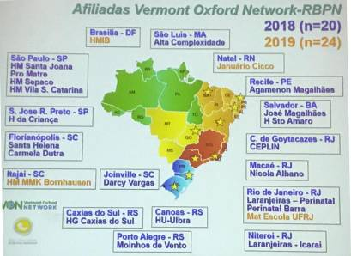
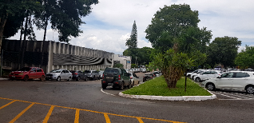
Hiperglicemia nos recém-nascidos extremamente prematuros-tratamento com insulina, mortalidade e ingesta de nutrientes
Não deixe de consultar o Editorial
de Willian Ray sobre esse estudo!
Daniela Megumi – R4 de Neonatologia- HMIB
Orientadores: Dra Joseleide e Dr Paulo Margotto
Hyperglycemia in Extremely Preterm Infants-Insulin Treatment, Mortality and Nutrient Intakes.Zamir I, Tornevi A, Abrahamsson T, Ahlsson
J Pediatr. 2018 Sep;200:104-110.e1. doi: 10.1016/j.jpeds.2018.03.049. Epub 2018 May 3.PMID: 29731360.Similar articles. Suécia
www.paulomargotto.com.br Brasília 27 de abril de 2018

Slide 2
Introdução
Pré-termos extremos são propensos aos distúrbios da homeostase da glicose.
Durante a 1ª semana pós-natal cerca de 1/3 dos MBP (<1500g) tem uma concentração de glicose >180mg/dL (10mmol/L). [1,3]
Poucos estudos concentraram-se nas últimas semanas, embora alguns estudos recentes sugiram que prematuros podem apresentar episódios freqüentes de hiperglicemia no tempo da alta.[4,5]
Não existe uma definição estabelecida da hiperglicemia em pré-termos extremos e vários cortes são utilizados por diferentes autores. [6] Isto, associado a falta de evidências sobre o uso da insulina, gera diferentes manejos da hiperglicemia nos recém-nascios prematuros extremos (RNPTE) em diversos países.[7]
Sabe-se que a hiperglicemia num período precoce da vida dos recém-nascidos prematuros (RNPT) está associada com uma gama de morbidade e mortalidade nestes recém-nascidos (RN). [8-15]

Slide 3
Introdução
Este estudo buscou descrever a tendência da concentração da glicose plasmática nos RNPTE durante os 28 dias pós-natal e encontrar as possíveis associações entre esta concentração com a ingesta nutricional, tratamento com insulina e mortalidade neonatal.
Hipóteses do estudo
  A hiperglicemia era observada frequentemente além a 1ª semana pós natal;
  A infusão de glicose contava para maior variabilidade das concentrações de glicose,
  O tratamento com insulina estava associado com menor mortalidade nos RN com hiperglicemia.

Slide 4
Métodos
Foram utilizados dados do ‘Extremely Preterm Infants em Sweden Study’ (EXPRESS), uma população baseada numa coorte incluindo todos os RN com IG < 27 semanas completados num período de 3 anos durante 1º de abril de 2001 e 31 de março de 2007.
Características da coorte como desfechos da ingesta nutricional, perinatal e crescimento, assim como desfechos de sobrevida e morbidade foram publicados anteriormente.[1618]

Slide 5
Métodos
No total, 707 nascidos vivos foram incluídos no estudo.
Foram excluídos 105 lactentes que não sobreviveram nas primeiras 24 horas de vida, 14 lactentes para os quais os dados perinatais não puderam ser recuperados, e 8 lactentes com malformações congênitas envolvendo o intestino ou múltiplas malformações ou aberrações cromossômicas.
Para a análise da associação entre hiperglicemia durante 2 e 3 dias consecutivos, o tratamento com insulina e mortalidade, foram excluídos os lactentes que não sobreviveram nas primeiras 48 e 72 horas de vida (n = 11 e 23), respectivamente.

Slide 6
métodos
O estudo foi aprovado pelo Comitê Regional de Ética em Lund, Suécia (Dnr 42/2004 e 138/2008), e consentimento informado por escrito foi obtido de todos os pais antes ou logo após o nascimento da criança.
Os dados clínicos foram extraídos do banco de dados EXPRESS (Extremely Preterm Infants in Sweden Study)
Todas as medições de glicose plasmática foram obtidas retrospectivamente dos registros hospitalares nos primeiros 28 dias pós-natal.
Os valores diários mais altos e mais baixos de glicose plasmática foram registrados.
  Se apenas 1 valor de glicose estivesse disponível para um dia específico, ele foi classificado como maior e menor.
O dia zero foi definido como durando desde a hora do nascimento até a meia-noite seguinte. Os dias seguintes foram definidos como dias de calendário.

Slide 7
métodos
A grande maioria das medições de glicose foi analisada a partir de amostras de plasma usando diferentes analisadores de gases do sangue disponíveis em todas as unidades de cuidados neonatais (sistema mais comum: Radiometer, Brønshøj, Dinamarca).
Os valores de glicose foram registrados independentemente da origem da amostra de sangue (capilar, venoso ou arterial).
As medições foram excluídas quando as amostras foram retiradas de uma linha venosa com uma infusão contínua de glicose.

Slide 8
métodos
Os dados sobre o tratamento com insulina foram recolhidos, quando disponíveis, incluindo: tipo de preparação administrada, modo de tratamento, concentração, dosagem, dose total administrada e a taxa máxima de infusão para cada dia de tratamento.
Durante o período do estudo, não havia diretrizes nacionais para o tratamento com insulina e, na maioria das vezes, nenhuma diretriz local estava em uso nesta população.
O tratamento com insulina foi administrado de acordo com o julgamento clínico. [18,19].
Foram coletados dados diários dos registros hospitalares referentes à ingestão enteral e parenteral de macronutrientes (carboidratos, proteínas e gorduras (g/kg/dia) até o dia 28 pós-natal.
Os dados nutricionais e bioquímicos foram coletados e armazenados em sistema computadorizado (Nutrium software; Nutrium AB, Umeå, Suécia).
Pequeno para idade gestacional (PIG) ​​foi definido como peso ao nascer abaixo Percentil 10 para a população geral.

Slide 9
métodos
ANÁLISE ESTATÍSTICA:
  Os dados foram analisados ​​usando o software estatístico SPSS v 24.0 para Windows (SPSS, Chicago, Illinois) e R v 3.3.2 (Fundação R para Estatística Computacional, Viena, Áustria).
  A hiperglicemia foi definida como a mais alta medida de valor de glicose plasmática >180 mg/dL (10 mmol / L) em um determinado dia.
  Para avaliar possível viés de atrito por causa da interrupção da monitorização da glicose plasmática em crianças sem hiperglicemia antes de completar 28 dias, o teste t de Student foi usado para comparar a frequência de testes de glicose em dois subgrupos: (1) bebês tratados em 1 hospital universitário (hospital A) onde a prática clínica era realizar medições de glicose plasmática diariamente e (2) lactentes atendidos em outros hospitais universitários (hospitais BG).
  A frequência dos testes de glicose foi comparada semanalmente entre os bebês sobreviventes na respectiva semana.
  As taxas de hiperglicemia foram comparadas entre os grupos usando um teste do quiquadrado.

Slide 10
métodos
ANÁLISE ESTATÍSTICA:
  Para avaliar uma possível associação entre as ingestões nutricionais e as concentrações de glicose plasmática, foram utilizados modelos aditivos generalizados, incluindo um efeito aleatório para cada paciente, e um ajuste suave do spline para uma tendência temporal média nas concentrações de glicose observadas.
  Assim, as análises objetivaram avaliar como as ingestões nutricionais diárias dadas aos lactentes influenciam os níveis de glicose no dia seguinte, durante os primeiros 28 dias pós-natal.
  Os dias em que o tratamento com insulina foi administrado foram excluídos dessas análises.
  As concentrações de glicose foram transformadas em log (logaritmo natural) para obter dados distribuídos de Gauss, e todos os modelos foram ajustados para peso ao nascer e idade estacional.
  O efeito relativo da ingestão diária de macronutrientes (carboidratos, proteínas e gorduras) nas concentrações de glicose foi analisado separadamente para cada macronutriente: ingestão parenteral, enteral e total, e em um modelo combinado para avaliar o efeito da ingestão de todos os macronutrientes juntos.

Slide 11
métodos
ANÁLISE ESTATÍSTICA:
  Um modelo incluindo a ingestão total de carboidratos, número de eventos de sepse verificados em cultura durante os primeiros 28 dias e duração (em dias) de tratamento com antibiótico durante o mesmo período foi utilizado para explicar um possível efeito de eventos de sepse nas concentrações de glicose.
  Possíveis associações entre hiperglicemia, tratamento com insulina e mortalidade de 28 e 70 dias foram analisados ​​em modelos de regressão logística, ajustados para idade gestacional e peso ao nascer.
  Na análise do tratamento com insulina e mortalidade, a hiperglicemia foi definida usando diferentes abordagens - um nível de glicose concentração > 180 mg/dL (10 mmol/L), ou >216 mg/dL (12 mmol/L), em um único dia, ou durante 2 ou 3 dias consecutivos durante os primeiros 28 dias pós-natal (12 análises separadas total).

Slide 12
métodos
ANÁLISE ESTATÍSTICA:
  Para explicar as diferenças nas rotinas de tratamento local, os autores dividiram a coorte inteira em dois grupos: grupo de regiões 1 - onde a insulina foi administrada mais frequentemente (taxa de tratamento ≥ 20%; n = 314; 4 hospitais universitários) e região 2 - onde a insulina o tratamento foi esparso (taxa de tratamento <20%; n = 266; 3 hospitais universitários).
  Uma análise da mortalidade de 28 e 70 dias em bebês com hiperglicemia> 180 mg/dL (10 mmol/L) ocorrendo durante os primeiros 28 dias pós-natais e o tratamento com insulina foi adicionalmente ajustado para ocorrência de hemorragia intraventricular (IVH) (graus 3-4), índice de risco clínico para bebês (CRIB) e diagnóstico de enterocolite necrosante (ECN), todos definidos de acordo com o diário do paciente e para o grupo da região.
  O nível de significância foi definido para P <.05.

Slide 13
RESULTADOS
  No total, 580 lactentes com 9850 dias com medições de glicose plasmática foram incluídos na análise.
  Características dos pacientes estão descritas na Tabela I;
  70% das crianças apresentam hiperglicemia em algum momento e 44% dos lactentes apresentavam hiperglicemia durante 2 dias consecutivos durante os primeiros 28 dias.
  Os valores médios mais elevados de glicose diários variaram entre 122 mg / dL (6,8 mmol / L; dia de nascimento) e 162 mg / dL (9,0 mmol / L; dia 12).
  Uma tendência de aumento dos valores médios de glicose foi notada durante as primeiras 2 semanas pós-natais, seguida por uma diminuição (Figura 1, A).
  A ocorrência de hiperglicemia seguiu um padrão similar, aumentando de 13% no dia do nascimento a 30% dos lactentes testados para glicose no dia 12 de vida (Figura 1, B).
  Mais de 20% tinham hiperglicemia até a semana 4 de vida.

Slide 14
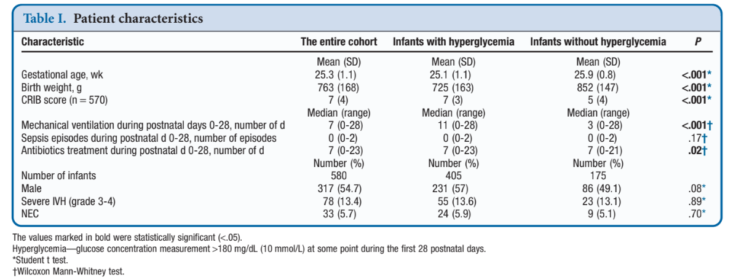
resultados
No total, 580 lactentes com 9850 dias de medições de glicose no plasma foram incluídos na análise.
As características do paciente estão descritas na Tabela I.

Slide 15
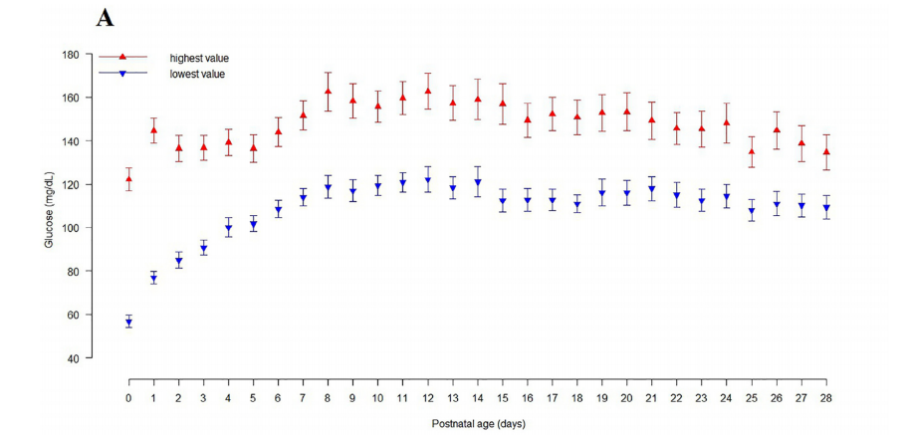
resultados
70% das crianças tiveram hiperglicemia em algum momento.
44% dos lactentes apresentaram hiperglicemia por 2 dias consecutivos durante os primeiros 28 dias pós-natais.
Os valores médios diários mais elevados de glicose variaram entre 122 mg/dl (6,8 mmol/l; dia de nascimento) e 162 mg/dl (9,0 mmol/l; dia 12).
Observou-se uma tendência de aumento dos valores médios de glicose durante as 2 primeiras semanas pós-natais, seguida de diminuição (Figura 1, A).
Figura 1
continua

Slide 16
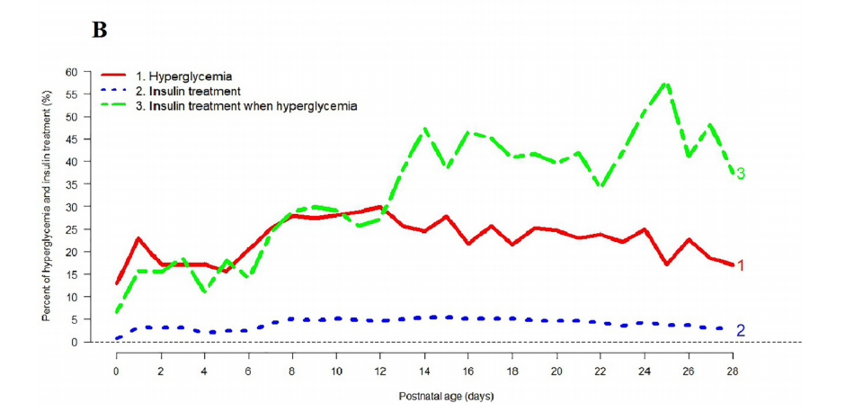
RESULTADOS
A ocorrência de hiperglicemia seguiu um padrão semelhante: aumentando de 13% no dia do nascimento para 30% dos lactentes testados para glicose no dia 12 de vida (Figura 1, B). Mais de 20% tinham hiperglicemia até a 4ª semana de vida.
A, média diária mais alta de (em triângulos vermelhos apontando para cima) e menor (em triângulos azuis, apontando para baixo) concentrações de glicose plasmáticas e IC 95% nos primeiros 28 dias pós-natal. B, ocorrência diária de hiperglicemia entre os testados lactentes (em vermelho, linha 1), ocorrência diária de tratamento com insulina na coorte (em azul, linha 2) e ocorrência diária de tratamento com insulina em lactentes com hiperglicemia no mesmo dia (em verde, linha 3) durante os primeiros 28 dias pós-natais.

Slide 17
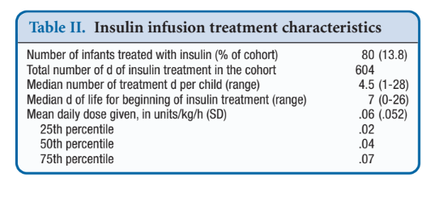
resultados
Entre os bebês hiperglicêmicos, 25,9% (105 bebês) nasceram PIG.
Nenhuma diferença significativa foi notada na taxa de hiperglicemia entre as crianças nascidas PIG e não-PIG (71,9% vs 69,1%, respectivamente, P = 0,53).
Nessa coorte estudada, 14% dos lactentes foram tratados com infusão de insulina durante os primeiros 28 dias pós-natais (Tabela II).

Slide 18
resultados
  A Administração de insulina aumentou de menos de 1% da a coorte no dia do nascimento para quase 5% da coorte em 14 de vida (Figura 1, B), e começou a diminuir a partir de então.
  Aproximadamente 5% das crianças que tiveram hiperglicemia no dia do nascimento recebeu tratamento com insulina, ao contrário de quase 60% dos lactentes hiperglicêmicos no dia 25 pós-natal (Figura 1,B).
  Os lactentes hiperglicêmicos tratados com insulina apresentaram idade gestacional ao nascer (24,5 vs 25,2 semanas), menor peso ao nascer (647 vs 744 g), maior escore CRIB (9 vs 7), e necessitaram de ventilação por um período mais longo (todos P <0,001) em relação as com crianças hiperglicêmicas que não receberam tratamento com insulina.
  Não foram observadas diferenças em relação ao sexo, ECN, Hemorragia intraventricular graus 3-4, dias de tratamento com antibióticos ou número de eventos confirmados de sepse.
  Não houve diferenças significativas nas taxas de hiperglicemia encontradas entre o hospital A (onde os lactentes foram testados para glicose) e hospitais B-G (restante da coorte), apesar das diferenças na frequência de teste de glicose (Tabelas III e IV)

Slide 19
RESULTADOS
O tratamento com insulina aumentou de menos de 1% da coorte no dia do nascimento para quase 5% da coorte no 14º dia de vida (Figura 1, B), e começou a diminuir a partir de então.
Aproximadamente 5% das crianças que tiveram hiperglicemia no dia do nascimento receberam tratamento com insulina, em oposição a quase 60% das crianças hiperglicêmicas no dia 25 pós-natal (Figura1,B).
B, Daily occurrence of hyperglycemia among tested infants (in red, line 1), daily occurrence of insulin treatment in the cohort (in blue, line 2) and daily occurrence of insulin treatment in infants with hyperglycemia the same day (in green, line 3) during the first 28 postnatal days.
Ocorrência diária de hiperglicemia entre lactentes testados (em vermelho, linha 1), ocorrência diária de tratamento com insulina na coorte (em azul, linha 2) e ocorrência diária de tratamento com insulina em lactentes com hiperglicemia no mesmo dia (em verde, linha 3) durante os primeiros 28 dias pós-natais.

Slide 20
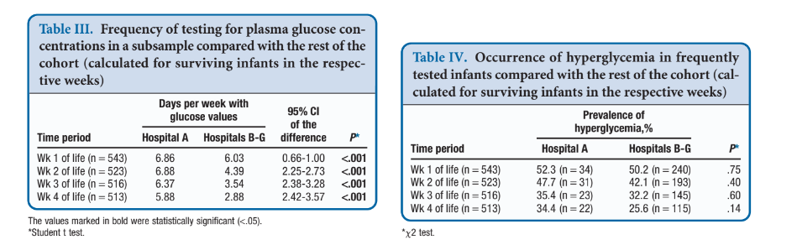
resultados
Os bebês hiperglicêmicos tratados com insulina apresentaram idade gestacional significativamente menor ao nascer (24,5 vs 25,2 semanas), menor peso ao nascer (647 vs 744 g), maior escore CRIB (9 vs 7) e necessitaram de ventilação mecânica por um período mais longo (todos os P < 0,001), em comparação com crianças hiperglicêmicas que não receberam tratamento com insulina.
Não foram observadas diferenças em relação ao sexo, NEC, IVH graus 3-4, dias de tratamento com antibióticos ou número de eventos confirmados de sepse.
Não foram encontradas diferenças significativas nas taxas de hiperglicemia entre o hospital A (onde os bebês foram freqüentemente testados para glicose) e hospitais B-G (resto da coorte), apesar de diferenças significativas na frequência de teste de glicose.

Slide 21
resultados
Durante os primeiros 28 dias pós-natal, houve um aumento gradual da ingestão de carboidratos entéricos e uma diminuição correspondente no suprimento nutricional parenteral (Figura 2).
Foi encontrada uma associação positiva entre a ingestão de carboidratos (parenteral e total) e a concentração de glicose plasmática: um aumento de 1%-3% na concentração de glicose plasmática ocorreu para cada aumento de 1g/kg/dia nas ingestões de carboidratos parenteral e total, ajustado para peso ao nascer e idade gestacional (P <0,001).
Em um modelo que incluiu suprimento nutricional parenteral de todos os macronutrientes, houve aumento de 1,6% (P <0,001) e queda de 3,1% (P <0,001) e 1,4% (P = 0,01) na concentração de glicose plasmática para cada aumento de 1g/kg/dia nos consumos parenterais de carboidratos, lipídios e proteínas, respectivamente, ajustados para peso ao nascer e idade gestacional.
Resultados semelhantes foram encontrados ao limitar a análise apenas aos dias em que a ingestão nutricional era superior a 75% da parenteral.

Slide 22
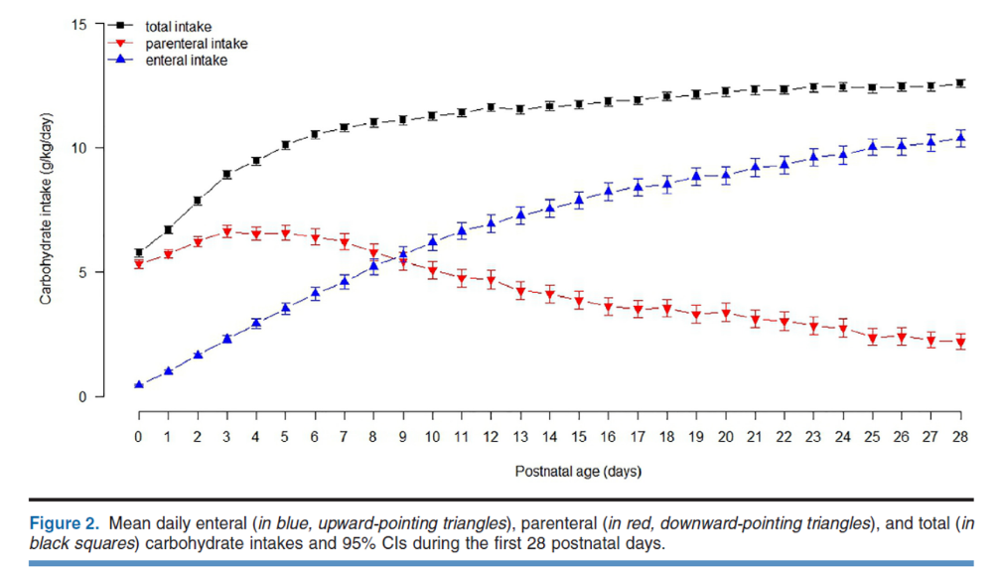
Média diária enteral de (em triângulos azuis, apontando para cima), parenteral (em vermelho, triângulos apontando para baixo) e total (em Quadrados pretos) ingestão de carboidratos e 95% de intervalo de confiança (IC) durante os primeiros 28 dias pós-natal.

Slide 23
resultados
Um modelo que incluiu o consumo total de todos os macronutrientes apresentou um aumento de 3,0% (P <0,001), um decréscimo de 0,3% (P = 0,20) e um aumento de 0,8% (P = 0,12) na concentração da glicose plasmática para cada aumento de 1g/kg/dia no total de consumo de hidratos de carbono, lipídios e proteínas, respectivamente, ajustado para peso ao nascer e idade gestacional.
A hiperglicemia ocorrendo em algum momento durante os primeiros 28 dias pós-natal foi associada com maior mortalidade em 28 dias por um fator multiplicativo de 2,45, ajustado para a idade gestacional e peso ao nascer (Beta 0,897; P = 0,006).
Resultados semelhantes foram mostrados para hiperglicemia com duração de 2 dias consecutivos durante os primeiros 28 dias pós-natais, com aumento da mortalidade em 28 dias por um fator multiplicativo de 2,55.
As maiores concentrações diárias de glicose não foram associadas ao número de eventos de sepse verificados em cultura ou à duração do tratamento com antibióticos.

Slide 24
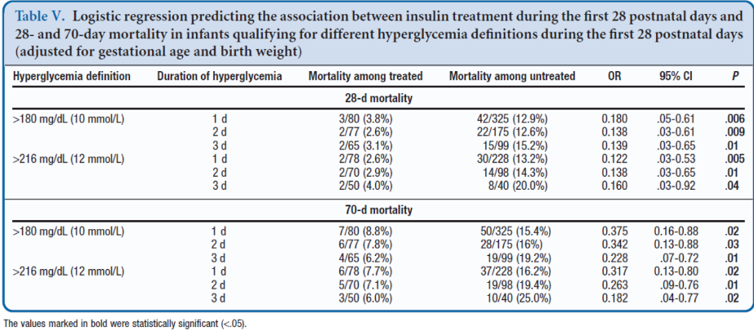
resultados
  Recebendo tratamento com insulina durante os primeiros 28 dias pós-natal foi associado com menor mortalidade de 28 e 70 dias em lactentes que apresentavam hiperglicemia com duração de 1 dia e 2 e 3 consecutivos dias durante este período (Tabela V).
  Resultados semelhantes foram mostrado para crianças que tinham hiperglicemia> 216 mg / dL (12 mmol / L), independentemente da duração da hiperglicemia
Regressão logística que prevê a associação entre o tratamento com insulina durante os primeiros 28 dias pós-natais e 28 e 70 dias de vida em crianças que se qualificam para diferentes definições de hiperglicemia durante os primeiros 28 dias pós-natal (ajustado para idade gestacional e peso ao nascer)

Slide 25
RESULTADOS
Quando comparados todos os lactentes do grupo 1 da região (hospitais onde o uso de insulina foi mais comum; 29% dos lactentes hiperglicêmicos tratados, proporção de lactentes tratados: 26% -34,3%) com o grupo 2 da região (hospitais onde o uso de insulina era esparso; lactentes hiperglicêmicos tratados, proporção de lactentes tratados: 0% -11,5%), nenhum efeito de local significativo foi encontrado na mortalidade de 28 ou 70 dias.
O tratamento de crianças que tiveram hiperglicemia (>180 mg/dL - 10 mmol/L) em algum momento durante os primeiros 28 dias com insulina associou-se a menor mortalidade de 28 e 70 dias quando ajustado para HIV, CRIB, ECN e grupo por região (Mortalidade aos 28 dias: OR 0.15, 95% CI 0.04-0.53, P = .003; Mortalidade aos 70 dias: OR 0.339, 95% CI 0.14-0.85, P = .02

Slide 26
DISCUSSÃO
A hiperglicemia é um achado comum em prematuros extremos. A prevalência da hiperglicemia tem um pico de 30% no final da segunda semana pós-natal, mas continua relativamente alta (aproximadamente 20%) mesmo durante a 4ª semana de vida.
À medida que o prematuro se estabiliza, é menos comum monitorar glicose plasmática. Muito poucos estudos investigaram concentrações de glicose em prematuros extremos além a primeira semana pós-natal.
Hays et al relataram que 57% dos bebês com peso muito baixo ao nascer (<1000 g) tiveram concentrações de glicose no sangue >150 mg/dL (8,3 mmol / L) durante a primeira semana pós-natal e 32% tinham glicose concentrações >250 mg/dL (13,8 mmol / L) .8
Em outro estudo, 35% de 216 crianças nascidas <1000g apresentaram hiperglicemia> 200 mg/dL (11mmol/L) requerendo tratamento com insulina durante os primeiros 10 dias pós-natal.20

Slide 27
DISCUSSÃO
Blanco et al realizaram um estudo retrospectivo que incluiu 169 lactentes nascidos <1000 g e constatou que 88% das crianças tinham concentrações de glicose >150 mg/dL (8,3 mmol / L) em pelo menos 2 ocasiões diferentes durante as primeiras 2 semanas pós-natal. 21Os bebês hiperglicêmicos atingiram o pico de concentração plasmática de glicose no dia 6 de vida, em média, e permaneceram por 3,7 dias.
Chaves-Valdez e cols. relataram que aproximadamente 80% dos bebês nascidos com menos de 1.000 g apresentaram hiperglicemia ≥150 mg/dL (8,3 mmol / L) em algum momento durante os primeiros 30 dias pós-natal.22
Em um estudo que incluiu 23 crianças nascidas <1000 g , 35% apresentaram episódios recorrentes de concentrações de glicose intersticial >150mg/dL (8,3 mmol/L) na idade pós-menstrual de 32 semanas e 48% tiveram concentrações de glicose intersticial >200 mg/dL (11,1 mmol/L).5

Slide 28
DISCUSSÃO
Os resultados deste estudo correspondem bem a esses achados, com hiperglicemia> 180mg/dL (10 mmol/L) ocorrendo em 70% das crianças em algum momento durante os primeiros 28 dias pós-natal.
Uma das forças deste estudo é a avaliação da hiperglicemia no início da vida em uma grande população de prematuros extremos.
Os resultados mostram que a hiperglicemia em prematuros extremos é um achado comum e continua bem além da primeira semana pós-natal. Os mecanismos não são claros e podem estar relacionados à resposta imatura do hepatócito às concentrações circulantes de insulina durante a hiperglicemia, o que leva à produção continuada de glicose.23
O crescimento intrauterino pode contribuir para a hiperglicemia, mas os lactentes PIG neste estudo não apresentaram hiperglicemia com mais frequência do que os RN não PIG.
Outra explicação possível, e talvez paralela, é a imaturidade das células beta pancreáticas, que resulta em produção inadequada de insulina.24,25
A hiperglicemia em prematuros extremos foi previamente associada a níveis mais baixos de adiponectina, possivelmente em decorrência da imaturidade do tecido adiposo.26

Slide 29
DISCUSSÃO
Essas teorias não puderam ser testadas no desenho do estudo apresentado, e são necessários mais estudos para determinar a interação hormonal e seu efeito na homeostase da glicose no prematuro extremo.
Aproximadamente metade dos bebês que tiveram hiperglicemia nas semanas 3-4 pós-parto receberam tratamento com insulina, enquanto que muito poucos bebês hiperglicêmicos receberam insulina durante a primeira semana pós-natal. Isso pode refletir uma abordagem clínica de “espera vigilante” em relação ao tratamento com insulina enquanto monitora as concentrações de glicose e a duração da hiperglicemia.
Foi descoberto neste estudo que a taxa de infusão de glicose e ingestão de carboidratos tiveram pouco efeito sobre as concentrações de glicose no plasma. Esses resultados são corroborados por achados anteriores de Pertierra-Cortada et al, em que a maioria dos eventos de hiperglicemia não estava relacionada à ingestão de carboidratos.4
Beardsall et al não encontraram associação significativa entre hiperglicemia e aumento das taxas de infusão de dextrose.1

Slide 30
DISCUSSÃO
Em um estudo de Blanco et al, a hiperglicemia iatrogênica explicou apenas 21% dos episódios de hiperglicemia, e não houve diferença nas taxas de infusão de glicose entre bebês hiperglicêmicos e euglicêmicos.21
Por outro lado, Stensvold et al encontraram uma proporção maior de hiperglicemia entre as crianças que receberam nutrição parenteral precoce.27
No entanto, mesmo durante dias com nutrição predominantemente parenteral, a ingestão de glicose e outros macronutrientes tiveram apenas um pequeno efeito nas concentrações de glicose, e a hiperglicemia foi comum mesmo após a primeira semana pós-natal, período em que a ingestão de carboidratos pela parenteral é geralmente baixa.

Slide 31
DISCUSSÃO
Uma limitação deste estudo é a incapacidade de explicar o tempo exato entre a administração da nutrição e o tempo de cada medição de glicose no dia seguinte, o que pode ter afetado a magnitude da associação apresentada.
Uma possível explicação para os resultados pode ser que a decisão clínica de ajustar o consumo de acordo com a concentração de glicose no plasma pode ter introduzido um viés nos resultados.
No entanto, esse possível viés foi minimizado usando a ingestão de carboidratos dada durante o período de 24 horas imediatamente anterior à medição da glicose plasmática.
Foram excluídos dessas análises os dias em que o lactente recebeu tratamento com insulina que de outra forma teria afetado as concentrações de glicose.

Slide 32
DISCUSSÃO
Estes resultados adicionam peso ao crescente corpo de evidências de que a hiperglicemia entre prematuros extremos não é apenas o resultado do regime nutricional.
O consumo nutricional, especialmente o parenteral, afeta as concentrações de glicose, mas a magnitude deste efeito parece ser baixa e mais estudos são necessários para esclarecer a fatores subjacentes à hiperglicemia nessa população.
Foi encontrada uma associação negativa significativa entre a ingestão lipídica parenteral e as concentrações de glicose. Isso foi surpreendente porque vários outros estudos mostraram o contrário.1,28
Uma possibilidade é que a observação deste estudo seja uma descoberta casual causada pela colinearidade entre os consumos parenterais de macronutrientes. Estes resultados conflitantes exigem mais pesquisas para fornecer novos conhecimentos sobre os efeitos do lipídio parenteral ingestão no metabolismo da glicose no prematuro extremo.

Slide 33
DISCUSSÃO
A observação de um efeito de redução da glicose da ingestão de aminoácidos parenterais é consistente com resultados previamente publicados por Braake et al, 29 e é possivelmente causada por um efeito insulinogênico de alguns aminoácidos.
Alguns relatos anteriores sugeriram que bebês com peso ao nascer extremamente baixo com hiperglicemia>180 mg/dL (10 mmol/L) durante a primeira semana pós-natal aumentaram a mortalidade.30
Em um estudo coorte observacional, hiperglicemia grave >216 mg/dl [12 mmol / L] em duas ocasiões com três horas de intervalo) durante a primeira semana pós-natal foi relatada como um fator de risco independente para a morte.27
Em outra coorte de Centro único, Alexandrou et al relataram que a hiperglicemia> 150 mg / dL (8,3 mmol / L) durante as primeiras 24 horas de vida estava associada à mortalidade antes do termo.
Este estudo mostrou que a hiperglicemia> 180 mg / dL (10 mmol / L) durante os primeiros 28 dias pós-natal está associado com um aumento de mais de duas vezes na mortalidade em 28 dias.

Slide 34
DISCUSSÃO
O papel do tratamento com insulina e seus possíveis efeitos prejudiciais tem sido debatido.
Este estudo descobriu que o tratamento com insulina durante os primeiros 28 dias pós-natal foi associado com menor mortalidade de 28 e 70 dias em prematuros extremamente hiperglicêmicos. Esta associação foi mostrada para diferentes definições e durações de hiperglicemia.
Esses resultados contrariam os resultados publicados anteriormente por Beardsall et al, que encontraram uma taxa de mortalidade aumentada em 28 dias entre recém-nascidos de muito baixo peso tratados com insulina durante a primeira semana pós-natal.31

Slide 35
DISCUSSÃO
Essa diferença pode ser decorrente da abordagem preventiva do tratamento com insulina no estudo supracitado, em que uma dose de insulina de 0,05 unidades/kg/hora foi administrada a todas as crianças a partir do primeiro dia pós-natal, ao contrário deste estudo que receberam tratamento com insulina apenas se fossem hiperglicêmicos.
Uma limitação do presente estudo observacional retrospectivo é que a confusão residual não pode ser excluída. Além disso, devido ao desenho observacional, os presentes resultados representam associação em vez de relações de causa e efeito.
Em conclusão, foi descoberto neste estudo que a hiperglicemia durante os primeiros 28 dias pós-natais era comum na coorte EXPRESS de prematuros extremos, modestamente afetados pela ingestão de carboidratos, e associada ao aumento da mortalidade.
Tratamento com insulina em bebês extremamente prematuros com hiperglicemia durante esse período foi associado a menor mortalidade.
Estes resultados sugerem a importância clínica potencial do momento do tratamento com insulina e da definição das concentrações limiares de glicose para o uso de insulina, se indicado.
No entanto, a insulina tem riscos potenciais que devem ser considerados antes de poder ser recomendada.

Slide 36
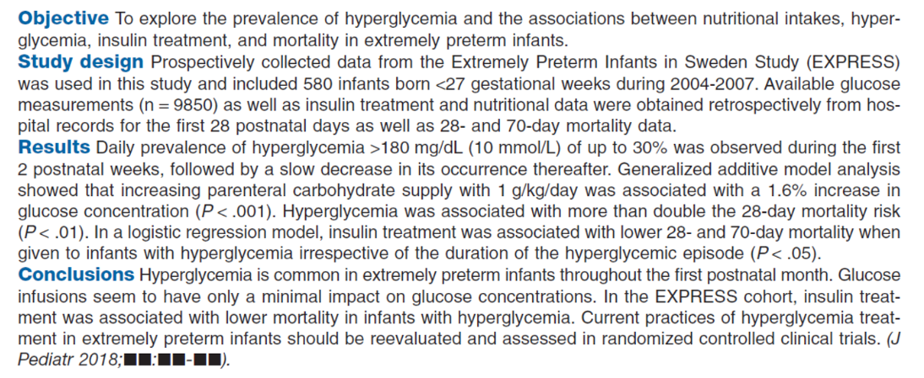
ABSTRACT

Slide 37
REFERENCES
1. Beardsall K, Vanhaesebrouck S, Ogilvy-Stuart AL, Vanhole C, Palmer CR, Ong K, et al. Prevalence and determinants of hyperglycemia in very low birth weight infants: cohort analyses of the NIRTURE study. J Pediatr 2010;157:715-9.
2. Iglesias Platas I, Thió Lluch M, Pociello Alminana N, Morillo Palomo A, Iriondo Sanz M, Krauel Vidal X. Continuous glucose monitoring in infants of very low birth weight. Neonatology 2009;95:217-23.
3. Szymonska I, Jagla M, Starzec K, Hrnciar K, Kwinta P. The incidence of hyperglycaemia in very low birth weight preterm newborns. Results of a continuous glucose monitoring study—preliminary report. Dev Period Med 2015;19:305-12.
4. Pertierra Cortada A, Ramon Krauel M, Iriondo Sanz M, Iglesias PlatasI. Instability of glucose values in very preterm babies at term postmenstrual age. J Pediatr 2014;165:1146-53.
5. Mola-Schenzle E, Staffler A, Klemme M, Pellegrini F, Molinaro G, Parhofer KG, et al. Clinically stable very low birthweight infants are at risk for recurrent tissue glucose fluctuations even after fully established enteral nutrition. Arch Dis Child Fetal Neonatal Ed 2015;100:F126-31.

Slide 38
6. Ogilvy-Stuart AL, Beardsall K. Management of hyperglycaemia in the preterm infant. Arch Dis Child Fetal Neonatal Ed 2010;95:F126-31.
7. Alsweiler JM, Kuschel CA, Bloomfield FH. Survey of the management of neonatal hyperglycaemia in Australasia. J Paediatr Child Health
2007;43:632-5.
8. Hays SP, Smith EO, Sunehag AL. Hyperglycemia is a risk factor for early death and morbidity in extremely low birth-weight infants. Pediatrics 2006;118:1811-8.
9. Auerbach A, Eventov-Friedman S, Arad I, Peleg O, Bdolah-Abram T, BarOz B, et al. Long duration of hyperglycemia in the first 96 hours of life is associated with severe intraventricular hemorrhage in preterm infants.J Pediatr 2013;163:388-93.
10. Alexandrou G, Skiöld B, Karlén J, Tessma MK, Norman M, Adén U, et al. Early hyperglycemia is a risk factor for death and white matter reduction in preterm infants. Pediatrics 2010;125:e584-91.

Slide 39
11. van der Lugt NM, Smits-Wintjens VEHJ, van Zwieten PHT, Walther FJ.Short and long term outcome of neonatal hyperglycemia in very reterm infants: a retrospective follow-up study. BMC Pediatr 2010;10:52.
12. Mohsen L, Abou-Alam M, El-Dib M, Labib M, Elsada M, Aly H. A prospective study on hyperglycemia and retinopathy of prematurity. J Perinatol 2014;34:453-7.
13. Garg R, Agthe AG, Donohue PK, Lehmann CU. Hyperglycemia and retinopathy of prematurity in very low birth weight infants. J Perinatol
2003;23:186-94.
14. Scheurer JM, Gray HL, Demerath EW, Rao R, Ramel SE. Diminished growth and lower adiposity in hyperglycemic very low birth weight neo-
nates at 4 months corrected age. J Perinatol 2016;36:145-50.
15. Ramel SE, Long JD, Gray H, Durrwachter-Erno K, Demerath EW, Rao R. Neonatal hyperglycemia and diminished long-term growth in very low birth weight preterm infants. J Perinatol 2013;33:882-6.

Slide 40
16. EXPRESS Group, Fellman V, Hellström-Westas L, Norman M,Westgren M, Källén K, et al. One-year survival of extremely preterm
17. The EXPRESS Group. Incidence of and risk factors for neonatal morbidity after active perinatal care: extremely preterm infants study in Sweden (EXPRESS). Acta Paediatr 2010;99:978-92.
18. Stoltz Sjöström E, Öhlund I, Ahlsson F, Engström E, Fellman V, Hellström A, et al. Nutrient intakes independently affect growth in extremely preterm
infants: results from a population-based study. Acta Paediatr 2013;102:1067-74.
19. Stoltz Sjöström E, Öhlund I, Tornevi A, Domellöf M. Intake and macronutrient content of human milk given to extremely preterm infants. JHum Lact 2014;30:442-9.
20. Bermick J, Dechert RE, Sarkar S. Does hyperglycemia in hypernatremic preterm infants increase the risk of intraventricular hemorrhage? J Perinatol 2016;36:729-32.

Slide 41
21. Blanco CL, Baillargeon JG, Morrison RL, Gong AK. Hyperglycemia in extremely low birth weight infants in a predominantly Hispanic population and related morbidities. J Perinatol 2006;26:737-41.
22. Chavez-Valdez R, McGowan J, Cannon E, Lehmann CU. Contribution of early glycemic status in the development of severe retinopathy of prematurity in a cohort of ELBW infants. J Perinatol 2011;31:749-56.
23. Hemachandra AH, Cowett RM. Neonatal hyperglycemia. Pediatr Rev1999;20:e16-24.
24. Farrag HM, Cowett RM. Glucose homeostasis in the micropremie. Clin Perinatol 2000;27:1-22.
25. Sunehag A, Gustafsson J, Ewald U. Very immature infants (< or = 30 Wk) respond to glucose infusion with incomplete suppression of glucose production. Pediatr Res 1994;36:550-5.

Slide 42
26. Oberthuet A, Dönmez F, Oberhäuser F, Hahn M, Hoppenz M, Hoehn T, et al. Hypoadiponectinemia in extremely low gestational age new-borns with severe hyperglycemia—a matched-paired analysis. PLoS ONE 2012;7:e38481.
27. Stensvold HJ, Strommen K, Lang AM, Abrahamsen TG, Steen EK, Pripp AH, et al. Early enhanced parenteral nutrition, hyperglycemia, and death among extremely low-birth-weight infants. JAMA Pediatr 2015;169:1003-10.
28. Vlaardingerbroek H, Vermeulen MJ, Rook D, van den Akker CH, Dorst K, Wattimena JL, et al. Safety and efficacy of early parenteral lipid and high-dose amino acid administration to very low birth weight infants. J Pediatr 2013;163:638-44.
29. te Braake FW, vad den Akker CH, Wattimena DJ, Hujimans JG, vad Goudoever JB. Amino acid administration to premature infants directly after birth. J Pediatr 2005;147:457-61.
30. Kao LS, Morris BH, Lally KP, Stewart CD, Huseby V, Kennedy KA. Hyperglycemia and morbidity and mortality in extremely low birth weight infants. J Perinatol 2006;26:730-6.
31. Beardsall K, Vanhaesebrouck S, Ogilvy-Stuart AL, Vanhole C, Palmer CR,van Weissenbruch M, et al. Early insulin therapy in very-low-birth-weight infants. N Engl J Med 2008;359:1873-84.

Slide 43
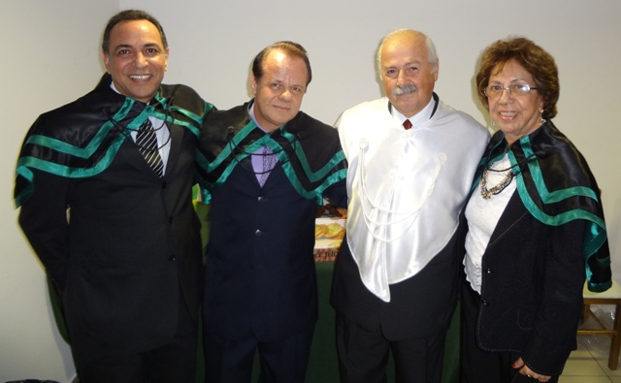
NOTA DO EDITOR DO SITE, Dr. Paulo R. Margotto.Consultem também! Aqui e Agora! Online Sempre!
Após a leitura desse artigo TODOS devem ler o EDITORIAL de William W. Hay, Jr e Paul Rozane
Dr. Bruno Vaz (Paraninfo), Dr.Paulo R. Margotto (Patrono), Dr. Mourad (Diretor da ESCS), Dra. Waldete C. Moraes (Nome da Turma VI)-16/12/2011 (ESCS)
pmargotto@gmail.com

Slide 44

Hiperglicemia Neonatal-Causas, Tratamento e Cuidados
Todos devem ler
Esse Editorial!
Neonatal Hyperglycemia-Causes, Treatments, and Cautions.
Hay WW Jr, Rozance PJ.J Pediatr. 2018 Sep;200:6-8. doi: 10.1016/j.jpeds.2018.04.046. Epub 2018 May 9. No abstract available.PMID: 29753545. Similar articles
Para a prevenção pós-natal precoce de hiperglicemia
- muitos estudos demonstraram que a normoglicemia pode ser alcançada com taxas mais baixas, mais fisiológicas de infusão de dextrose, na faixa de 4-5 mg / minuto / kg em bebês prematuros e tão baixo quanto 3-4 mg / minuto / kg em prematuros tardios para bebês a termo.
-uma vez que ocorre hiperglicemia , no entanto, deve-se pelo menos tentar primeiro reduzir taxas de infusão de dextrose, já que quase sempre é pelo menos sucesso quando altas taxas de dextrose intravenosa, se justificado ou não, estão sendo usadas ​​(> 8-10 mg / kg / minuto).
-Taxas mais altas de infusão de aminoácidos produzem anabolismo, que usa glicose para energia necessária para apoiar a síntese de proteína, reduzir a degradação de proteínas e promover o acúmulo de proteínas. Taxas mais altas de infusão de aminoácidos também produzem secreção de insulina que leva a menores concentrações de glicose e menos hiperglicemia.
-Alimentação enteral precoce e aumentos mais rápidos em volumes de alimentação deve ser tentado para ajudar a promover normalização da produção de glicose e concentrações de glicose, bem como para promover a produção de incretinas intestinais que aumentam a secreção de insulina.
-as taxas de infusão lipídica intravenosa deve ser reduzida, limitando a gliconeogênese.
-infusões de catecolaminas e os tratamentos com glicocorticóides podem ser limitados ou interrompidos assim que a circulação da criança tenha melhorado.
-bons cuidados gerais reduzem hipoxia, isquemia e acidose irão reduzir respostas ao estresse que contribuem para a hiperglicemia.
Limitando a ingestão total de energia (carboidratos e lipídios) enquanto promove o consumo de proteínas deve ajudar a prevenir a hiperglicemia tardia.

Slide 45
Quanto ao tratamento com insulina, não há dúvida de que diminuirá as concentrações de glicose, mas resultados adversos do tratamento com insulina em muitas condições clínicas em crianças e adultos, bem como bebês prematuros, são bem conhecidos. Esses riscos não devem ser esquecidos quando se escolhe insulina para tratar a hiperglicemia neonatal
        Prevenir ou corrigir a hiperglicemia deve ser feito primeiro por abordagens padrão, simples, seguras e eficazes antes de adicionar tratamentos potencialmente arriscados, como a infusão de insulina,pelo menos até resultados e ensaios de eficácia comparativa demonstrem sua segurança, eficácia e, o mais importante, superioridade.

Slide 46
E MAIS.....
Nos pré-termo extremos
Riscos da hiperglicemia
Malefícios do uso de insulina
Diabetes mellitus neonatal
Como prevenir a hiperglicemia
Como tratar a hiperglicemia
HIPERGLICEMIA
(glicose sanguínea >150mg%)

Slide 47

Hiperglicemia e morbimortalidade nos recém-nascidos prematuros extremos | Kao LS et al; LM Soghier e LP Brion (Editorial). Apresentação: Alexandra Barreto, Ruiter Arantes, Gustavo Gomes e Paulo R. Margotto
2006
Maior risco de enterocolite necrosante
Os níveis glicêmicos maiores que 180mg/dl foram significativamente maiores que os menores que 120mg/dl quando relacionados ao desenvolvimento de Enterocolite Necrosante (OR:7,40 e IC95%:1,52 a 36,1);
RN que desenvolveram Enterocolite Necrosante com hiperglicemia persistente na primeira semana tiveram níveis elevados de mortalidade (OR:13,1 e IC95%:1,2 a 143);
Segund William W Ray Jr:Taxas mais altas de sepse também foram documentados com hiperglicemia, e existe evidência razoável para considerar que a hiperglicemia sustentada, que pode interromper a função da barreira intestinal, levando ao influxo sistêmico de produtos microbianos e maior disseminação da infecção entérica, pode ser um fator na patogênese precoce de enterocolite necrosante

Slide 48
Hiperglicemia, insulina e lenta velocidade de crescimento podem aumentar o risco de retinopatia da prematuridade | JW Kaempf, AJ Kaempf, Y Wu, M Stawarz et al. Apresentação:Marília Menezes, Otávia Araújo, Rafael Cavalcante, Paulo R. Margotto
2011
INSULINA E RETINOPATIA DA PREMATURIDADE
Revisão gráfica retrospectiva de 372 crianças nascidas com idade gestacional (IG) < 30 semanas demonstrou que a média mais alta de glicemia, o número e a severidade dos episódios de hiperglicemia e insulina exógena usada nos primeiros 29 dias de vida são todos preditivos de um aumento no risco de retinopatia da prematuridade (ROP) moderada e severa.
A análise de regressão multivariada ajustada aos principais fatores de risco confundidores para retinopatia da prematuridade, como idade gestacional, sexo, peso de nascimento, restrição de crescimento e marcadores de doença pulmonar, indicam que glicemia capilar elevada e uso de insulina estão significativamente associados a retinopatia da prematuridade (ROP)
Este é o maior estudo em termos de número de crianças abaixo de 30 semanas de IG e com o maior número de casos de ROP

Slide 49
Hiperglicemia como fator de risco para desenvolvimento da retinopatia da prematuridade | Shakir Mohamed, Jeffrey C Murray, John M Dagle and Tarah Colaizy . Apresentação: Caroline Dias. Fabiana Márcia de Alcântara Moraes Altivo
2013
Recém-nascidos com ROP experimentaram maior número médio de dias com hiperglicemia (7 contra 2 , p = <0,0001).
O risco de ser diagnosticado com ROP aumentou em 7% para cada dia adicional de hiperglicemia (definido como número de dias com a glicose de sangue total > 150 mg/dL
e

Slide 50
Em um estudo realizado por Garg et al avaliando a hiperglicemia e o desenvolvimento de ROP estágios III ou IV foi mostrado que para cada aumento de 10 mg/dL de glicemia média, houve aumento de 2,7 vezes no risco de desenvolver ROP.
Blanco et alencontraram que hiperglicemia foi associada a um aumento de 4,5 vezes na incidência de ROP em uma população hispânica dos bebês com peso extremamente baixo.
Hiperglicemia pode influenciar a ROP devido ao seu efeito significativo sobre o fluxo sanguíneo da retina.
Ratos diabéticos apresentaram melhora do fluxo sanguíneo na retina com a redução da glicemia, versos ratos diabéticos hiperglicêmcos.
Além disso , tem se demonstrado que a hiperglicemia aumenta a formação de diacilglicerol , que por sua vez aumenta a ativação da proteína C quinase. A proteína quinase C tem um efeito em vários fatores de crescimento diferentes: tais como o fator de crescimento endotelial vascular ( VEGF ) , o que impacta na angiogênese e na permeabilidade vascular.
A hiperglicemia, em condições de cultivo de hipoxia tem aumentado a produção de VEGF em células de Müller da retina.

Slide 51
Hiperglicemia precoce é um fator de risco para a morte e redução da substância branca em crianças pré-termos | Georgios Alexandrou, Beatrice Sklold Jonna Karlén, Mesfin K. Tessma, Mireille Vanpée.Apresentação: Nathália Bardal
2010
Maior risco de morte / Redução substância branca cerebral
Regressão logística multivariada revelou que a hiperglicemia durante as primeiras 24 horas de vida permaneceu como fator de risco para a morte (OR:3,7;IC a 95%:1,3-10,6-p=0,01) e alterações (REDUÇÃO!) da substância branca (OR=3,1; IC a 95%:1,01-9,2 –p=0,04), demonstrada na ressonância magnética

Slide 52
Longa duração da hiperglicemia nas primeiras 96 horas de vida associa-se com severa hemorragia intraventricular nos recém-nascidos pré-termos | Auerbach A, Friedman SE, Arad I, Peleg O, Abram TB, Oz B, Zangen DH. Apresentação: Lara Vieira S. Meira, Paulo R. Margotto
2013
Maior risco de hemorragia intraventricular
O grupo com hemorragia intraventricular (HIV) teve eventos mais frequentes e mais duradouros de hiperglicemia (10 horas de duração de mesmo leve hiperglicemia nos primeiros 4 dias de vida associou-se com risco de 10,33 vezes com a HIV); este achado sugere que alterações na homeostase da glicose são importantes como reflexo de um continuum de anormalidades biológicas; torna-se assim importante o acompanhamento rigoroso da glicose nestes recém-nascidos na UTI Neonatal; no entanto, não houve associação significativa entre hipoglicemia e HIV. Nos links as implicações dos distúrbios da glicose no cérebro, olho e intestino!

Slide 53
Insulin precoce nos recém-nascidos de muito baixo peso | Beardsall K, Vanhaesebrouck S, Ogilvy-Stuart AL et al. Apresentação: Marília Aires
2008
MAIOR RISCO DE MORTE COM O USO PRECOCE DE INSULINA
Early insulin therapy in very-low-birth-weight infants. Beardsall K et al. N Engl J Med. 2008 Oct 30;359(18):1873-84. ARTIGO INTEGRAL
Diferença significante na mortalidade nos primeiros 28 dias de vida, mesmo corrigidos fatores de confusão (peso de nascimento e idade gestacional): (P = 0.04); maior no grupo tratado precocemente com insulina (11.9% x 5,75%).

Slide 54
Controle glicêmico rigoroso com insulina em bebês prematuros hiperglicêmicos: um estudo controlado aleatório | Alsweiler JM et al. Apresentação:Rodrigo Coelho Moreira, Fabiana Márcia de Alcântara Morais, Paulo R. Margotto
2012
Uso de insulina
A terapia com insulina tem se tornado comum nas Unidades Neonatais com muito poucos dados para apoiar a sua efeitos colaterais potencialmente prejudiciais
Este estudo constatou que manter o controle glicêmico rigoroso com insulina em prematuros hiperglicêmicos resultou em um maior ganho de peso e crescimento do PC. Porém, com um crescimento linear menor, sugerindo uma aumento da massa gorda e não da magra.
Aumento da incidência de hipoglicemia potencialmente prejudicial:mais hipoglicemia neonatal induzida por insulina pode ser mais prejudicial que a hipoglicemia secundária a baixa disponibilidade do substrato, porque a insulina também afeta o metabolismo da gordura e proteína, impedindo produção alternativa combustíveis cerebrais.
Com base nesses dados os autores relatam que a infusão de insulina pode não ser um tratamento seguro e eficaz.

Slide 55
Hiperglicemia permissiva em recém-nascidos de extremo baixo peso | Hye Soo Yoo, So Yoon Ahn, Myung Sook Lee. Apresentação:Luisa Carolina Miranda Mendonça,Fabiana de Alcântara Morais Altivo, Paulo R. Margotto
2013
Uso de insulina
Os tecidos dos prematuros são mais resistentes à insulina, comprovado pelo fato de que após o nascimento RN pré-termos possuem glicose plasmática e níveis de insulina maiores que dos RN a termo
Além disso, os recém-nascidos prematuros produzem glicose continuamente, mesmo com elevado nível de glicose e de insulina
Chacko et al* relataram que a gliconeogênese é um processo contínuo que não é afetado pela infusão de glicose ou concentrações de glicose e insulina nos RN de extremo baixo peso
Gluconeogenesis is not regulated by either glucose or insulin in extremely low birth weight infants receiving total parenteral nutrition.
Chacko SK, Ordonez J, Sauer PJ, Sunehag AL.
J Pediatr. 2011 Jun;158(6):891-6. Artigo Integral!

Slide 56
Assim, devido à elevada resistência à insulina nos RN de extremo baixo peso, a infusão de insulina para manter um alvo glicêmico frequentemente resulta em hipoglicemia e tratamento precoce com insulina está associado com o aumento da mortalidade.
Com base no achado anterior, seria mais prático manter a glicemia em uma faixa mais permissiva priorizando a nutrição e ingesta calórica, que é um dos fatores mais importante no desenvolvimento neuronal.
Parece haver poucos benefícios clínicos no uso precoce e rotineiro de insulinoterapia em RN de extremo baixo peso

Slide 57
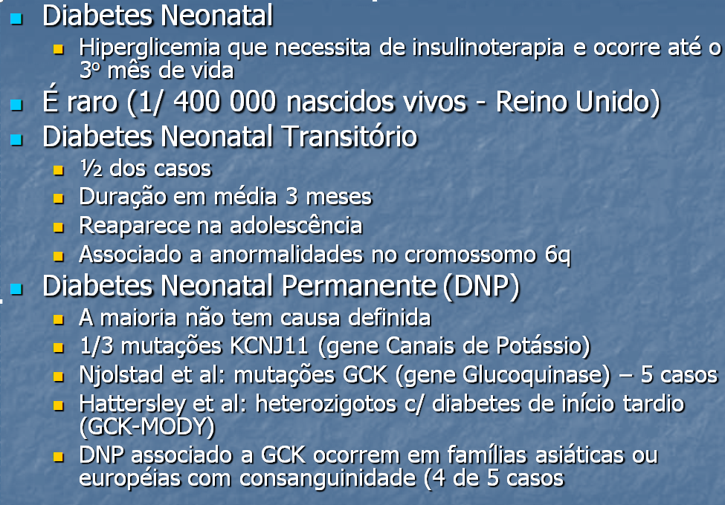
Diabetes neonatal permanente | Virgínia Lira, Albaneide Formiga
2005

Slide 58
Descreveu-se um caso clínico de DNP causado por mutação no GCK
GCK é uma enzima reguladora da glicólise na células ß pancreáticas
Sensor de Glicose: ativa liberação de insulina (glicemia ~ 90 mg/dl)
Heterozigotos GCK ↑ limiar de liberação da insulina (108 a 144 mg/dl)
Homozigotos GCK ↑↑↑ limiar , proporcionalmente a severidade da mutação
Mutação R397L causa redução da função da GCK

Slide 59
Artigo de Monografia (Residência em Pediatria do HRAS/Brasília,DF): Diabetes melito neonatal: doença multifatorial (APRESENTAÇÃO) | Selma Moreira de Brito Sousa
2012
Diabetes melito neonatal (DMN) é uma doença rara e ainda pouco estudada, porém, seu melhor conhecimento pode promover o entendimento das disfunções pancreáticas e possibilitar a determinação de anomalias genéticas envolvidas.
Os avanços da citogenética na identificação dos mecanismos moleculares de desenvolvimento do DMN podem interferir na terapêutica e no prognóstico desses pacientes.

Slide 60
Produção eficiente insulina + falha na manutenção de glicemia normal = reposição total de insulina exógena
GCK não é a forma mais comum de DNP
Estudos demonstram que a mutação KCNJ11, gene que codifica a sensibilidade ao ATP nos canais de potássio, é a forma mais comum, e pode ser espontânea
Nas seis mutações GCK associados ao DNP, foi verificado um grau de consanguinidade
A identificação destas crianças é importante para o aconselhamento genético para as gestações futuras de pais com a forma GCK MODY

Slide 61

Hiperglicemia e o cérebro
Hiperglicemia Neonatal (Neonatal Hyperglycemia)
William W. Hay, Jr.21o Simpósio Internacional de Neonatologia do (Grupo Santa Joana, São Paulo,
14-16 de setembro de 2017

Slide 62
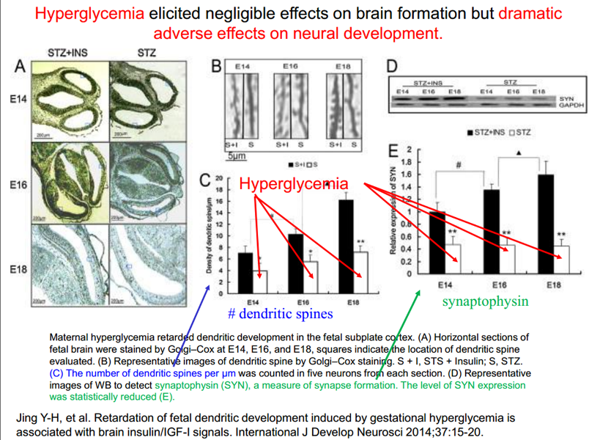


Slide 63
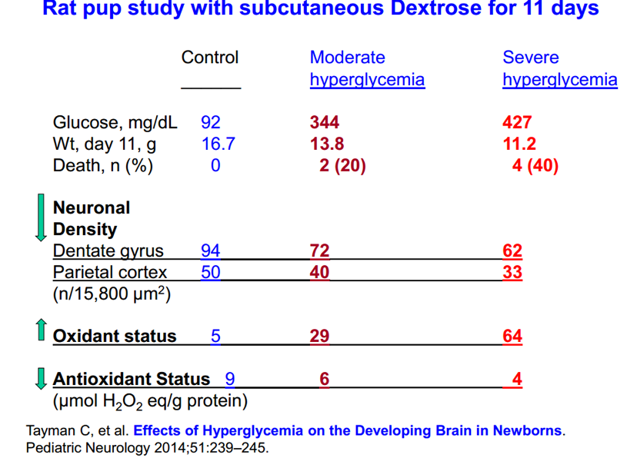
Estudo de filhote de rato com Dextrose subcutânea por 11 dias

Slide 64


Nutrição parenteral precoce agressiva, hiperglicemia e morte entre os recém-nascidos de extremo baixo peso
2015
Early Enhanced Parenteral Nutrition, Hyperglycemia, and Death Among Extremely Low-Birth-Weight Infants.
Stensvold HJ, Strommen K, Lang AM, Abrahamsen TG, Steen EK, Pripp AH, Ronnestad AE.
JAMA Pediatr. 2015 Nov;169(11):1003-10. doi: 10.1001/jamapediatrics.2015.1667.
PMID: 26348113.Similar articles
A implementação de um protocolo de NP agressivo foi correlacionado com um aumento da prevalência de hiperglicemia grave e maior mortalidade. Na análise multivariada, um regime de NP aumentado per se não foi preditivo da mortalidade, enquanto a hiperglicemia grave precoce permaneceu fortemente preditiva da morte.
Os autores especulam que uma maior prevalência de hiperglicemia após a implementação de um protocolo de NP precoce agressiva pode, em parte, ser explicado pelo uso de soluções de glicose mais concentradas, aumentando o risco de excesso iatrogênico de oferta intravenosa de glicose.
Com base nas idéias obtidas no presente estudo, os autores defendem o controle rigoroso da taxa de infusão de glicose durante a NP precoce, incluindo redução rápida para uma taxa de 4 a 6 mg / kg / min, uma vez que os níveis de glicose no sangue são elevados.
Para evitar efeitos prejudiciais nos resultados em RN de EBP, a composição ótima da NP precoce para evitar a restrição de crescimento pós-natal deve ser cuidadosamente equilibrada contra o risco de hiperglicemia.

Slide 65
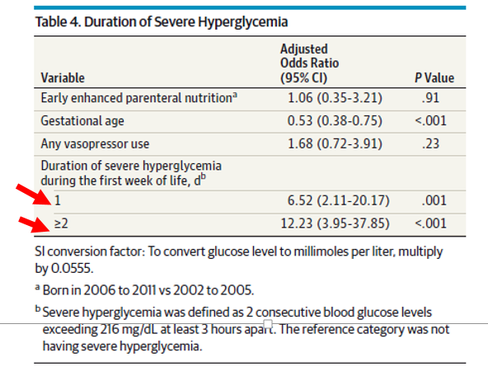
Ao investigar os efeitos da duração da hiperglicemia grave sobre a mortalidade neste subgrupo,as OR (ODDS RATIO) corrigidas da morte foram de 6,52 (IC 95%, 2,11-20-20), se expostas a hiperglicemia grave durante 1 dia e 12,23 (IC 95%, 3,95-37.85) se expostas durante 2 ou mais dias durante a primeira semana de vida (Tabela).
INSULINA
Até que haja mais dados disponíveis, os autores acreditam que o uso de insulina deve ser restrito a casos refratários de hiperglicemia

Slide 66
Então, como evitar e tratar a HIPERGLICEMIA nos pré-termos extremos?

Slide 67

Hiperglicemia Neonatal (Neonatal Hyperglycemia) | Hay WW Jr.21o Simpósio InternacionaH de Neonatologia do Santa Joana, São Paulo, 14 a 16 de setembro de 2017
2017
Prevenção e tratamento da hiperglicemia
1. Comece a taxas de infusão de dextrose IV inferiores: 3-4 mg / kg / min
2. Alimentação enteral anterior
3. Reduza a taxa de infusão de dextrose IV - !!: por exemplo, primeiro a 8 mg / kg / min, depois 6,então 4 --- até 2 (mas então precisaria de infusão gástrica de água estéril para manter a ingestão total de água).
4. Normalize a fisiologia com bons cuidados médicos (reduz catecolamina endógena e secreção de cortisol).
5. Reduzir tratamentos de catecolaminas e hidrocortisona.
6. Reduza a infusão lipídica (não mostrada como efeito imediato)
7. Aumentar a taxa de infusão de aminoácidos IV.
8. Avanço de alimentação enteral.

Slide 68
AMINOÁCIDOS NA PRIMEIRA PRESCRIÇÃO!
No intuito inicial de fornecer calorias e nitrogênio para prevenir o catabolismo e balanço de nitrogênio positivo, iniciar aminoácidos (AA) na primeira prescrição (1,5g/kg).
Estes RN apresentam uma perda protéica de 0,5-1g/Kg/dia, causando significante retardo do crescimento e outras morbidades, importantes como a hiperglicemia que resulta de uma diminuição da secreção de insulina em resposta à queda da concentração plasmática de aminoácidos responsáveis pela estimulação da insulina.

Slide 69
Outra forma de entender como a administração precoce de aminoácidos previne a hiperglicemia!
Apesar da grande síntese protéica nesta idade, a adequação do AA excede ao gasto para a síntese protéica e este excesso de AA é oxidado produzindo energia e esta oxidação é documentada pela identificação da uréia no metabolismo destes fetos.
Quando o cordão umbilical é ligado ao nascer, há um corte abrupto de oferta de AA a esta criança e isto leva a um estado que a literatura chama de inanição. Este estado de inanição neste RN prematuro provoca uma produção exagerada de glicose. Por muitos anos, a hiperglicemia foi interpretada como intolerância destes RN a infusões de glicose.
Em 2002, Sunehag AL e Haymond MW documentaram cientificamente que não havia um aumento de tolerância à glicose e sim a não necessidade da produção exagerada de glicose, pois não havia inanição quando se acrescentava precocemente AA ao esquema de nutrição parenteral do nosso RN pré-termo extremo.
Boher, 2007
Nutrição parenteral: quando iniciar Autor(es): Mauro Silva de Athayde Bohrer (RS). Realizado por Paulo R. Margotto
2007

Slide 70
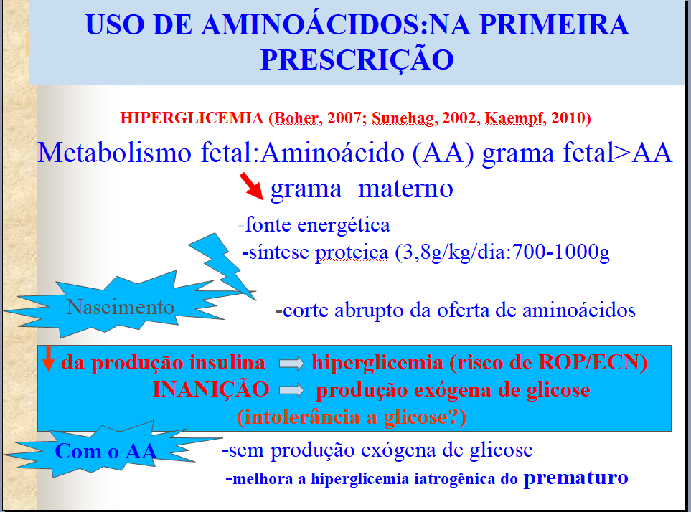
USO DE AMINOÁCIDOS:NA PRIMEIRA PRESCRIÇÃO
Metabolismo fetal:Aminoácido (AA) grama fetal>AA grama materno

Slide 71
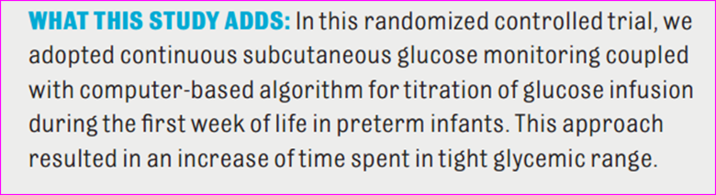
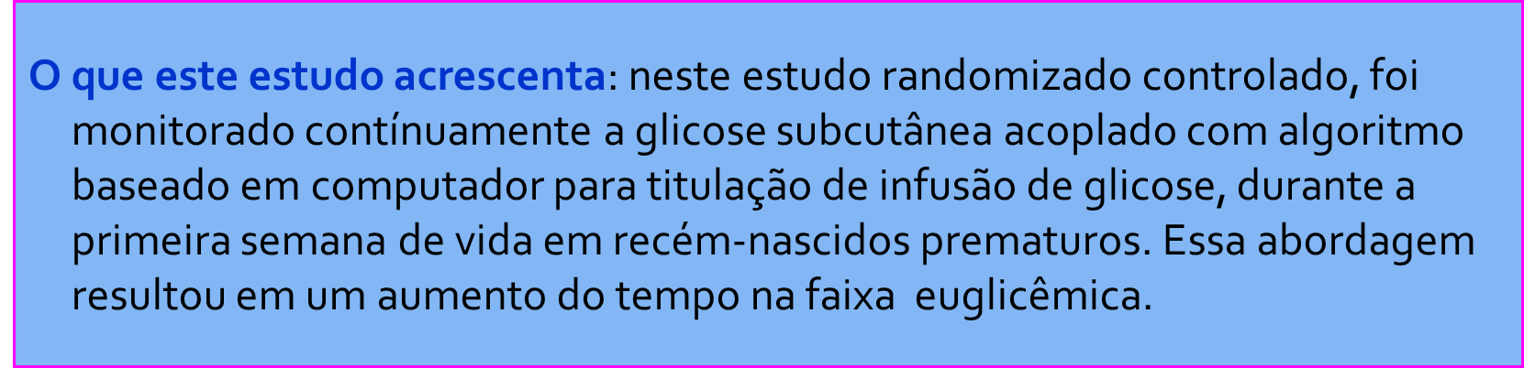
Monitoramento contínuo de glicose em bebês muito prematuros: Um ensaio controlado aleatório
Continuous Glucose Monitoring in Very Preterm Infants: A Randomized Controlled Trial.
Galderisi A, Facchinetti A, Steil GM, Ortiz-Rubio P, Cavallin F, Tamborlane WV, Baraldi E, Cobelli C, Trevisanuto D.
Pediatrics. 2017 Oct;140(4). pii: e20171162. doi: 10.1542/peds.2017-1162. Epub 2017 Sep 15.PMID: 28916591
2017

Slide 72
Distúrbios Metabólicos-2019
Paulo R. Margotto, Evely Mirela
Capítulo do Livro Assistência ao Recém-Nascido de Risco, 4a Edição, 2019 (em preparação).
2019
HIPERGLICEMIA:
Glicemia sanguínea maior que 150 mg%, com glicosúria positiva.
Fatores de importância:
-RN com idade gestacional menor que 30 semanas (peso < 1000 g). Esses RN apresentam tanto hiperglicemia como hipoglicemia: A incidência de hiperglicemia nestes RN varia de 40 – 80% (ocorre 18 vezes mais no RN < 1000 g em relação ao (RN > 2000 g). Entre os mecanismos, são citados:
-alta de secreção de hormônios glicorreguladores
-resposta lenta à secreção de insulina para a troca de glicose
-resistência à insulina: as catecolaminas acentuam esta resistência. (a resistência a insulina é provavelmente devido à persistência da gliconeogênese na presença de hiperglicemia)
-Pode ser um sinal precoce de septicemia (grande produção de catecolaminas que antagonizam a ação da insulina)
-Nutrição parenteral
Idade geralmente menor que 3 dias.
-Velocidade de infusão de Glicose excedendo 8 mg/Kg/min. Nos prematuros, quando excede 6 mg/Kg/min.
-Hipóxia: devido à estimulação alfa adrenérgica e diminuição da resposta insulínica.

Slide 73
-Diabetes Mellitus neonatal: distúrbio raro, caracterizado por hiperinsulinismo, perda progressiva de peso, poliúria e glicosúria no período neonatal; usualmente não são cetóticos; geralmente são RN-PIG e o quadro é geralmente transitório (em geral dura 3 meses), necessitando de tratamento de diabetes padronizado. É raro (1/400.000 nascidos vivos) e está associado a anormalidades no cromossomo 6q.
-Diabetes Neonatal Permanente (DNP): A maioria não tem causa definida. A mutação KCNJ11, gene que codifica a sensibilidade ao ATP nos canais de potássio, é a forma mais comum, e pode ser espontânea. Njolstad e cl descreveram 5 casos com mutações GCK (gene Glucoquinase) e ocorre mais em famílias asiáticas e européias com consanguinidade. A GCK é uma enzima reguladora da glicólise nas células ß pancreáticas, funcionando como um sensor de liberação de insulina. Os homozigotos para GCK apresentam alto limiar para a liberação da insulina, sendo proporcional a severidade da mutação. Em 6 casos de mutação da GCK foi verificado um grau de consangüinidade.
-Uso de drogas, como teofilina, cafeína, dexametasona.

Slide 74
TRATAMENTO
O uso precoce de aminoácidos, já no primeiro dia de vida
1-Glicemia > 150-250 mg%, reduzir TIG
2-Glicemia > 250 mg%, reduzir TIG mais rapidamente a 2 mg/kg/min.
3-Glicemia > 300 mg% persistente: Infusão contínua de insulina, iniciando com 0,02(0,05 – 0,1 U/kg/h). Controlar glicemia cada 1 a 2 horas
–{10 UI/kg em 100 ml SF 0,9% e infundir 1 ml/h da solução = 0,1 UI/kg/hora}
–{05 UI/kg em 100 ml SF 0,9% e infundir 1 ml/h da solução = 0,05 UI/kg/h}
–{10 UI/kg em 100 ml SF 0,9% e infundir 0,5 ml/h da solução = 0,05 UI/kg/hora}
–{10 UI/kg em 100 ml SF 0,9% e infundir 0,2 ml/h da solução = 0,02 UI/kg/h}
Acompanhar rigorosamente a glicemia e o potássio sérico (risco de hipocalemia)
O uso da insulina permite a manutenção da ingesta calórica, enquanto o tratamento com apenas a redução da oferta de glicose, associa-se com deprivação calórica prolongada.
Suspender terapêuticas, se não essenciais, como aminofilina ou fototerapia e berço de calor radiante (estes exigem maior quantidade de líquidos contendo glicose).

Slide 75
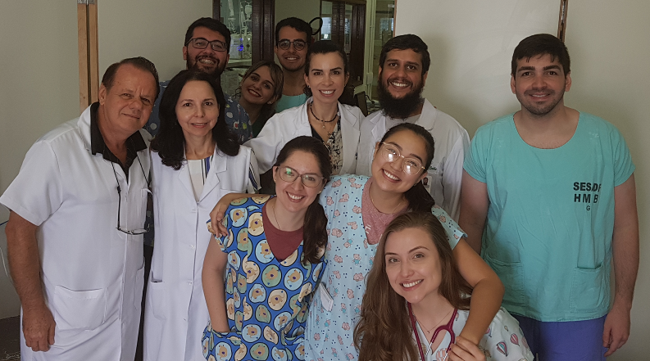
OBRIGADO!
Dra. Daniela
Dr.s Paulo R. Margotto e Joseleide de Castro com os Residentes da Neonatologia do
Hospital Materno Infantil de Brasília

